Slide 1
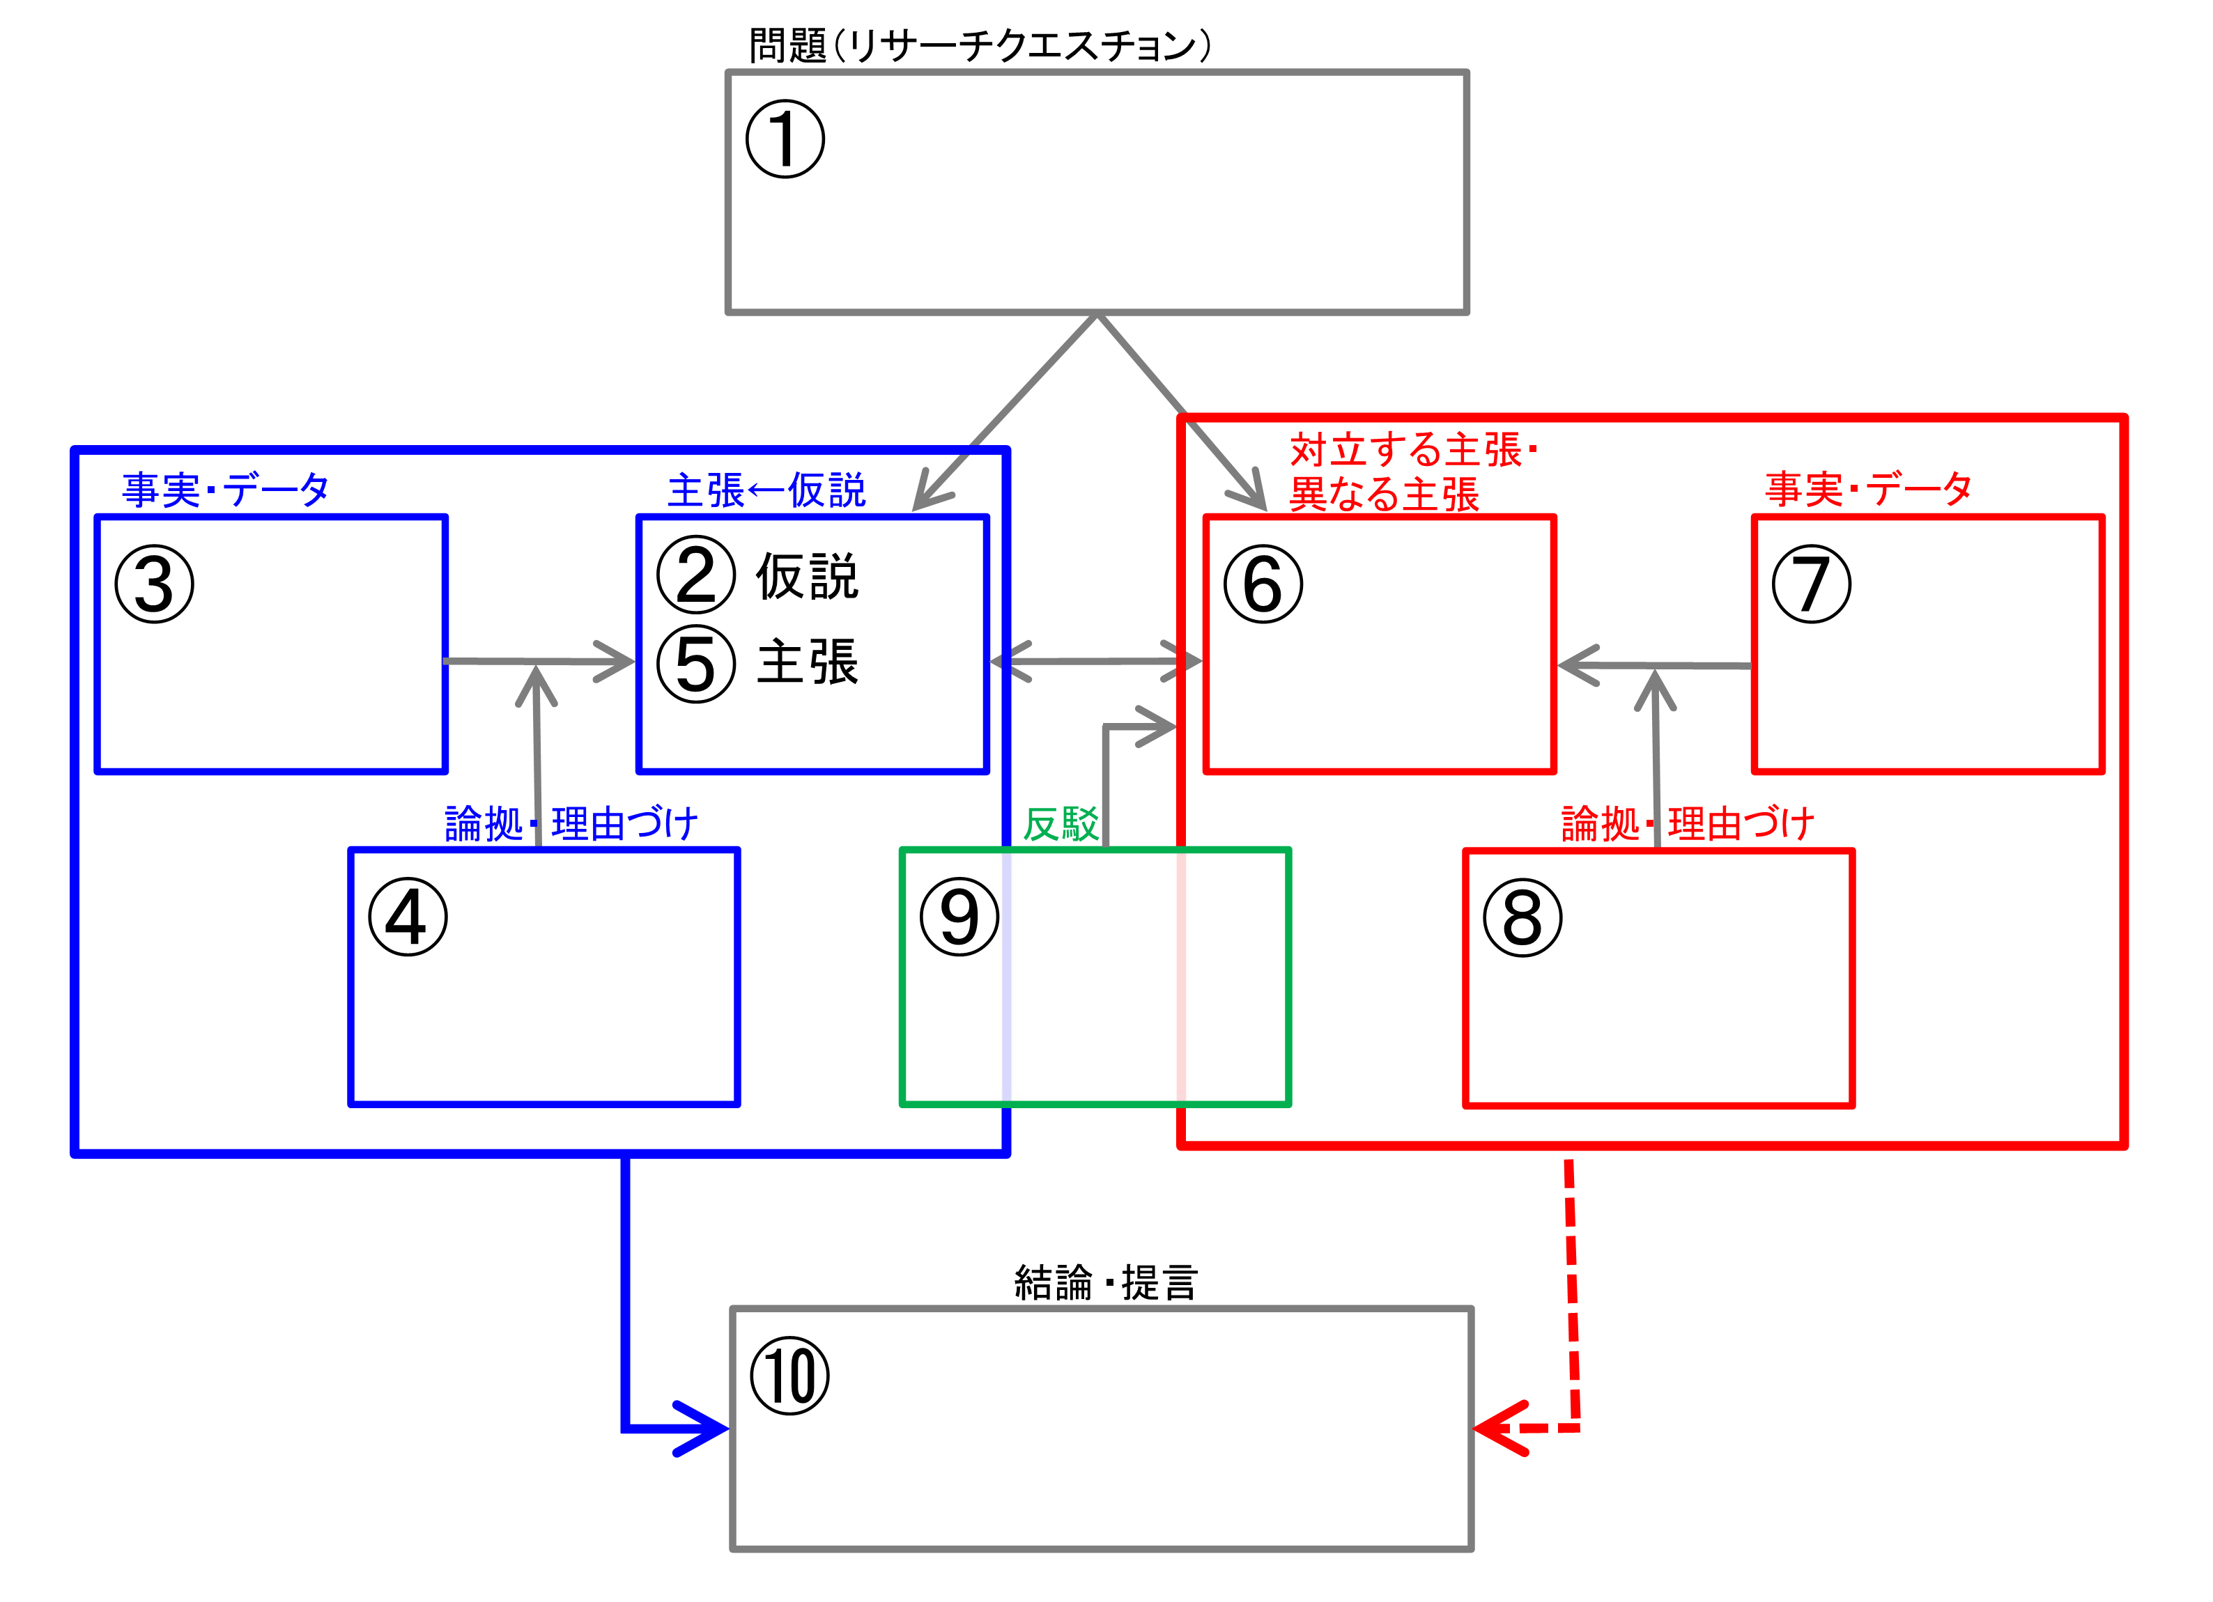
1）課題の設定
2）情報の収集
3）整理・分析
4）まとめ・表現
Notes:
図1.3.2 探究のプロセスと対話型論証モデルとの関係

Slide 2
問題（リサーチクエスチョン）
①
対立する主張・
異なる主張
事実・データ
主張←仮説
事実・データ
③
②
⑤
⑥
⑦
仮説
主張
論拠・理由づけ
反駁
論拠・理由づけ
④
⑨
⑧
結論・提言
⑩

